Slide 1

Je compose pour vous avec ma douce et fidèle amie
A paris N°2
par Lande

Slide 2
Je compose pour vous avec ma douce et fidèle amie
Métro Porte des Lilas,
la station fantôme
réservée au cinéma

Slide 3
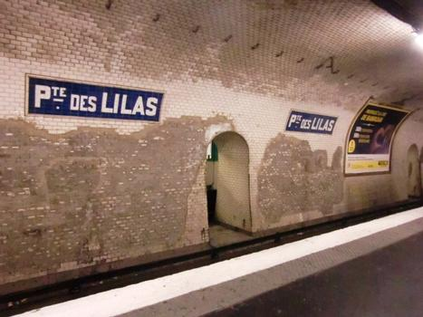
Je compose pour vous avec ma douce et fidèle amie

Slide 4
Je compose pour vous avec ma douce et fidèle amie
Tout le monde l'a déjà vue sur grand écran mais personne ne l'a empruntée depuis 1939: la station Porte des Lilas-cinéma est une station "fantôme" fermée au public mais prisée des réalisateurs qui l'utilisent pour insuffler à leurs films l'ambiance du métro parisien.

Slide 5
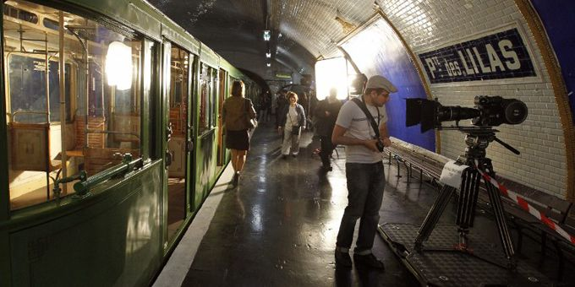
Je compose pour vous avec ma douce et fidèle amie

Slide 6
Je compose pour vous avec ma douce et fidèle amie
Chaque jour, des milliers de voyageurs transitent par la station Porte des Lilas sans se douter que derrière une porte grise se cache une autre station, véritable plateau de cinéma où se tournent en moyenne 5 films par an.
Sophie Marceau en résistante pointant un fusil vers un responsable SS dans "Les femmes de l'ombre", Meryl Streep empruntant une rame des années 1960 dans "Julie et Julia", ou Mathieu Kassovitz ramassant des fragments de photos d'identité dans "Le fabuleux destin d'Amélie Poulain": toutes ces scènes ont été tournées là. "Le métro est une source d'inspiration pour les réalisateurs. Il situe tout de suite l'action dans Paris, il illustre la vie quotidienne des Parisiens" assure Karine Lehongre-Richard, chargée des tournages cinémas à la RATP.

Slide 7
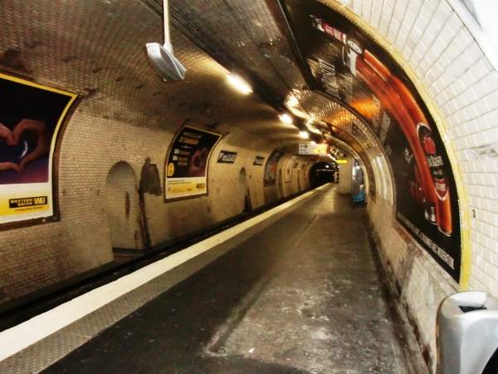
Je compose pour vous avec ma douce et fidèle amie

Slide 8
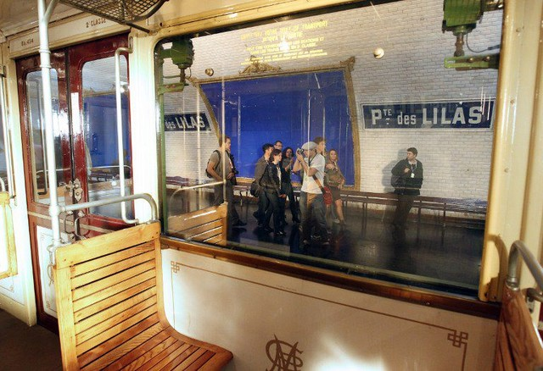
Je compose pour vous avec ma douce et fidèle amie

Slide 9
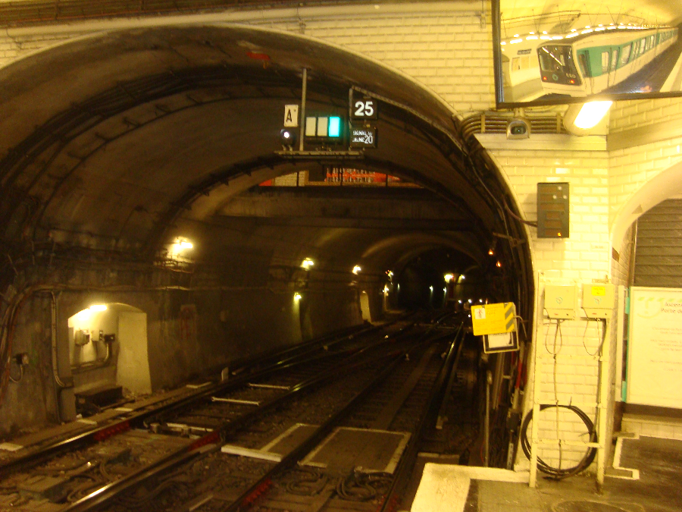
Je compose pour vous avec ma douce et fidèle amie

Slide 10
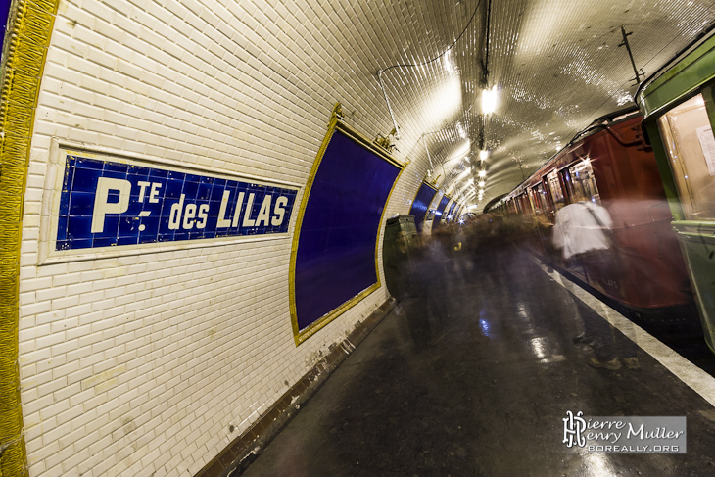
Je compose pour vous avec ma douce et fidèle amie

Slide 11
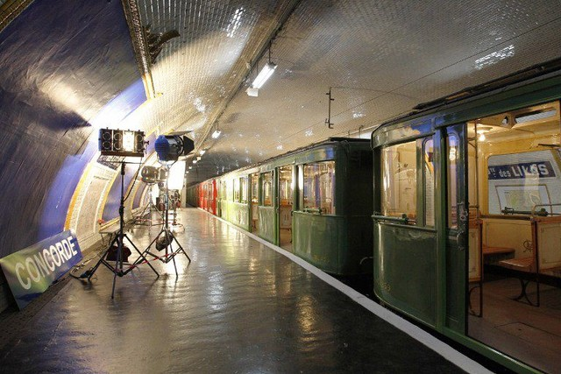
Je compose pour vous avec ma douce et fidèle amie

Slide 12
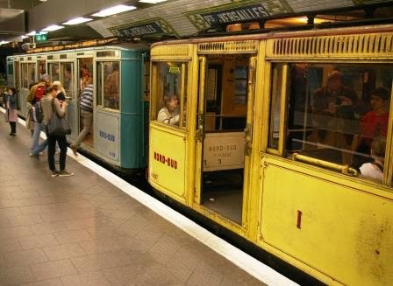
Je compose pour vous avec ma douce et fidèle amie

Slide 13
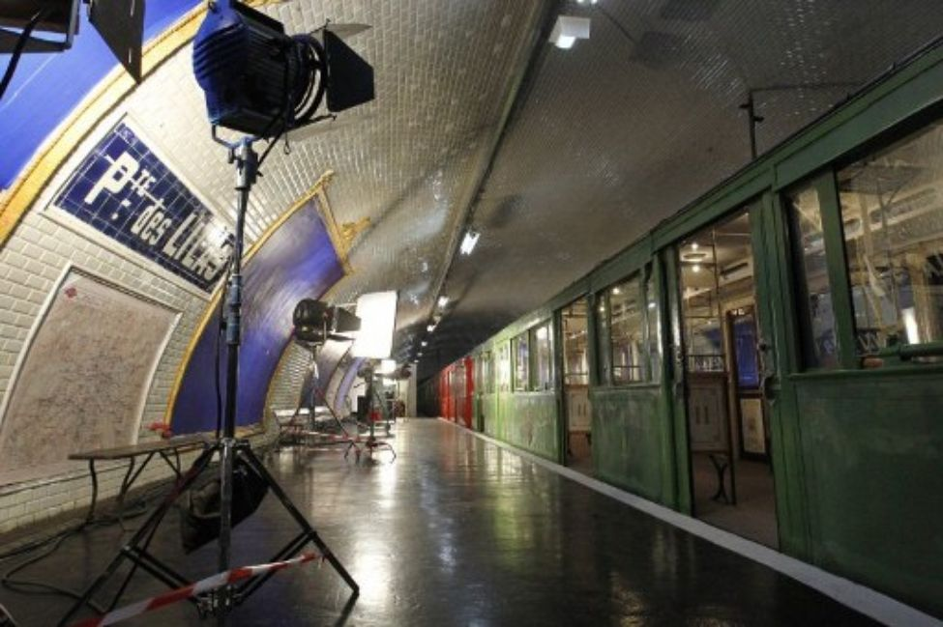
Je compose pour vous avec ma douce et fidèle amie

Slide 14
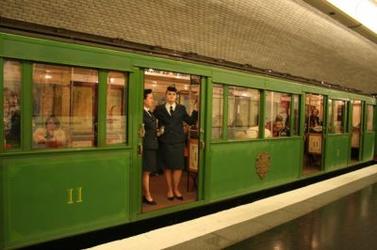
Je compose pour vous avec ma douce et fidèle amie

Slide 15
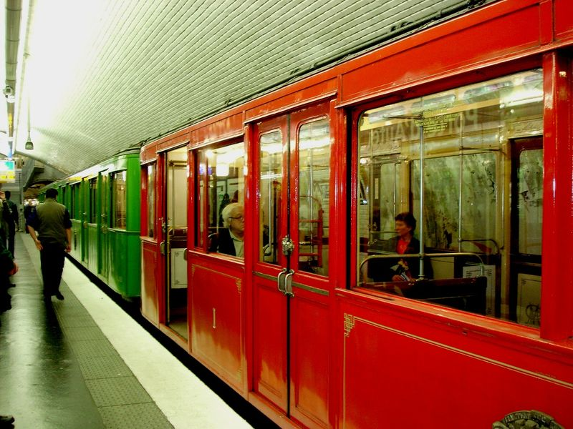
Je compose pour vous avec ma douce et fidèle amie

Slide 16
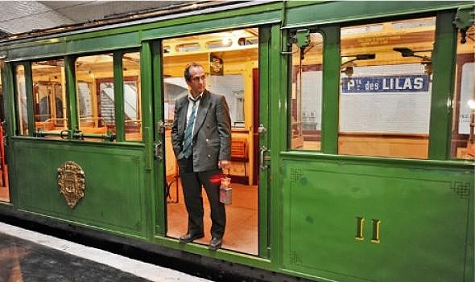
Je compose pour vous avec ma douce et fidèle amie

Slide 17
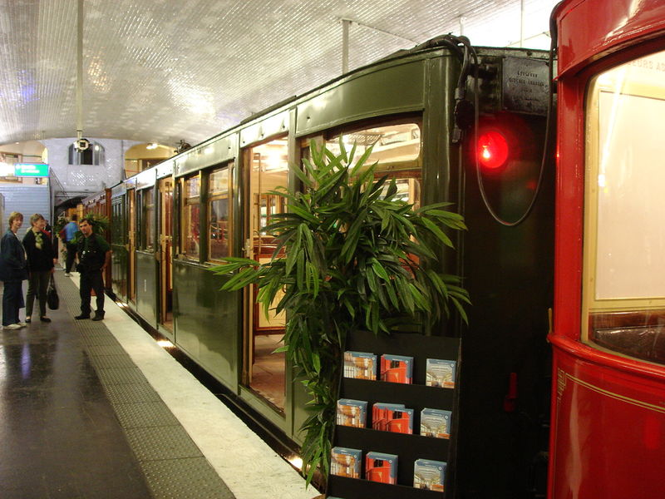
Je compose pour vous avec ma douce et fidèle amie

Slide 18
Je compose pour vous avec ma douce et fidèle amie
C’était
Et oui une nouvelle vie pour
cette station oubliée la porte
des lilas

Slide 19
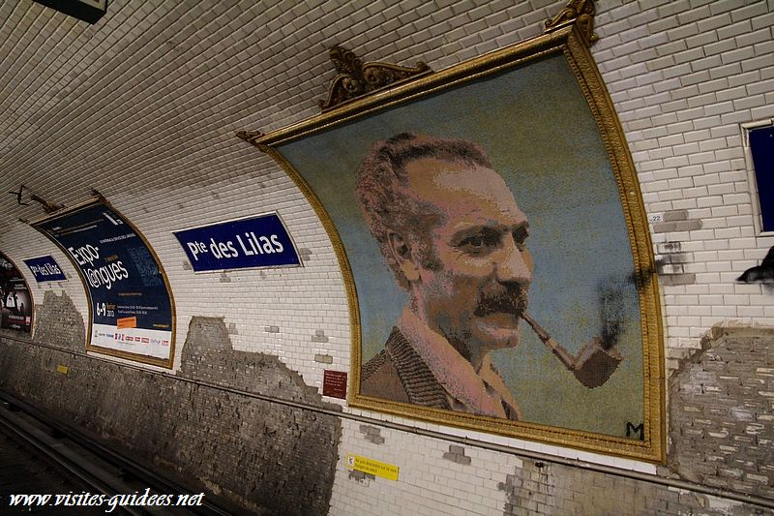
Je compose pour vous avec ma douce et fidèle amie

Slide 20
Je compose pour vous avec ma douce et fidèle amie
C’était
A paris N° 2
par Lande

